Slide 1
Taloudellinen katsaus
Kesä 2018
Tiedotustilaisuus 18.6.2018
Talousnäkymät

Slide 2
Reaalitalouden ennuste
18.6.2018 Jukka Railavo, finanssineuvos
Talousnäkymät

Slide 3
Suomen suhdannekuva on suotuisa.
Kasvu hidastuu alle 2 prosentin vuosivauhtiin.
Rakennusinvestointien väheneminen hidastaa kasvua.
Maailmantalouden korkeasuhdanne jatkuu.
Protektionismin lisääntyminen uhka talouskasvulle.

Slide 4
Maailmantalouden myönteinen kehitys jatkuu
Yhdysvallat
Euroalue
Finanssipolitiikka kiihdyttää talouskasvua.
Työttömyys on alhainen.
Inflaatio kiihtyy ja korot ovat nousussa.
Kasvun odotetaan hidastuvan.
Eletään korkeasuhdannetta.
Ennakoivat indikaattorit kääntyneet laskuun.
Kasvu hidastuu, mutta työttömyys on edelleen alenemassa.
Kasvu jatkuu nopeana Yhdysvaltojen ja kehittyvien talouksien vetämänä.
Euroalueen kehitys vaatimatonta.
Kauppapoliittiset kiistat voivat hidastaa kasvua.
  Euron valuuttakurssi suhteessa dollariin heikkenee tulevina vuosina.
  Öljyn ja raaka-aineiden hintojen nousu kiihdyttävät inflaatiota globaalisti.
Maailmankauppa
Ennusteen taustaoletukset

Slide 5
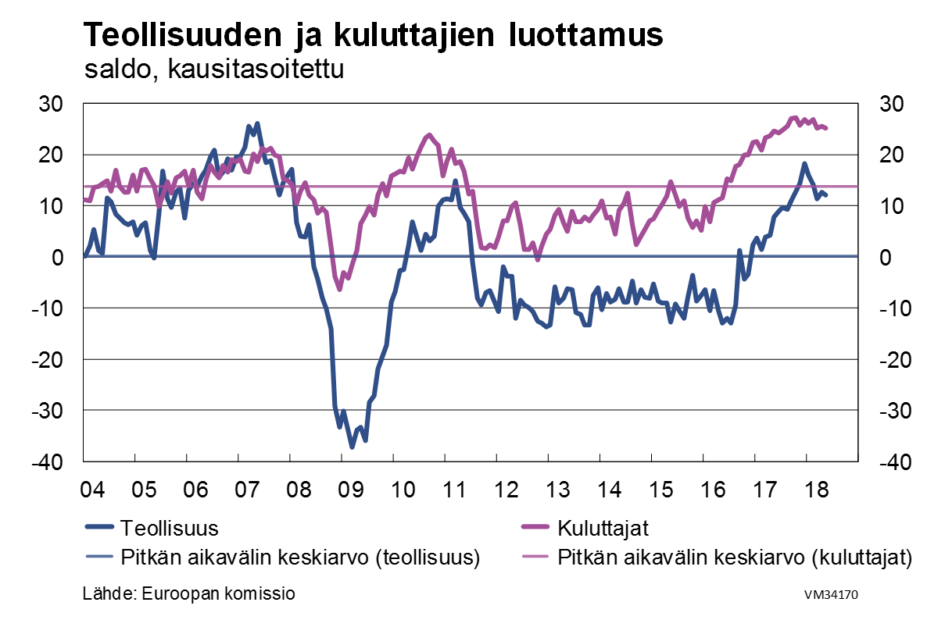
Luottamusindikaattorit ennakoivat noususuhdanteen jatkuvan tänä vuonna
Kuluttajien luottamus on vahvistunut työttömyyden uhan väistyttyä.
Teollisuusyritysten tilauskanta on vahva.
Rakennusinvestointien suurkohteiden rakentaminen jatkuu yhä.
Palvelualojen myyntiodotukset ovat kohentuneet.
Kasvun rajoitteistakin on viitteitä, sillä teollisuuden uusien tilausten arvo on supistunut,
Monella toimipaikalla on pulaa ammattitaitoisesta työvoimasta sekä myös kapasiteetista
Kasvun esteet ovat yleisempiä kuin viime vuoden lopulla.

Slide 6
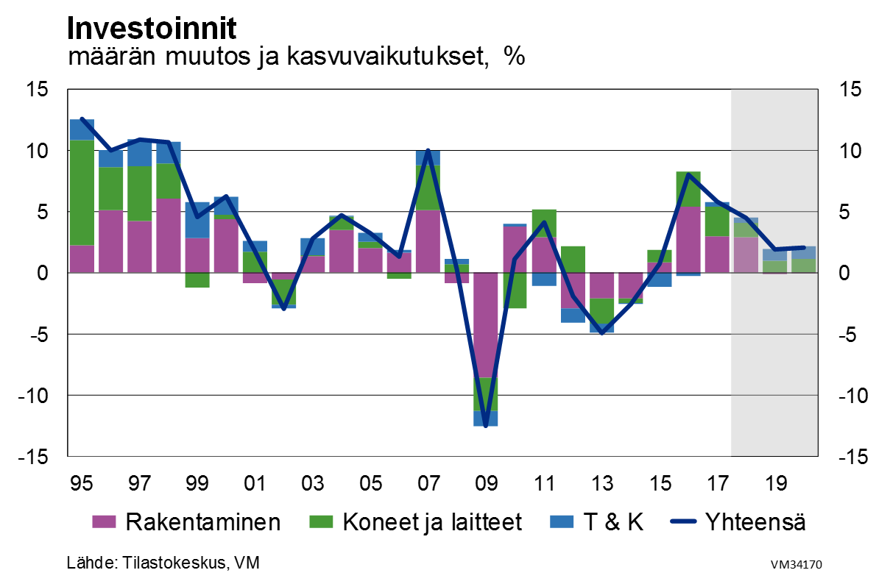
Rakennusinvestointien väheneminen hidastaa talouskasvua
Vuonna 2018 kone- ja laiteinvestoinnit sekä asuinrakennuksiin kasvavat nopeasti.
Taustalla on kapasiteettipula, joka näkyy teollisuuden ja rakentamisen suhdannekyselyissä.
Investointien kasvun ennustetaan hidastuvan selvästi vuonna 2019.
Uusien rakennushankkeiden aloitukset vähenevät selvästi, mikä laskee asunrakennusinvestointeja
Suurten metsäteollisuushankkeiden investointipäätöksiä on siirretty eteenpäin, mikä kiihdyttää kasvu udelleen v. 2020.
Kehikko: Tuettu asuntotuotanto nostaa nyt koko rakentamisen hintaa.

Slide 7
Kotitalouksien ostovoima kehittyy hyvin
Käytettävissä olevien tulojen kasvua tukee työllisyyden sekä ansiotason nousu.
Eläketulojen kasvu kiihdyttää käytettävissä olevien tulojen kasvua.
Työllisyyden paraneminen hidastaa sosiaalisten tulonsiirtojen kasvua.
Säästämisasteen oletetaan paranevan, mutta jäävän edelleen alhaiseksi.
Kotitalouksen velkaantuminen suhteessa käytettävissä oleviin tuloihin jatkuu edelleen.

Slide 8
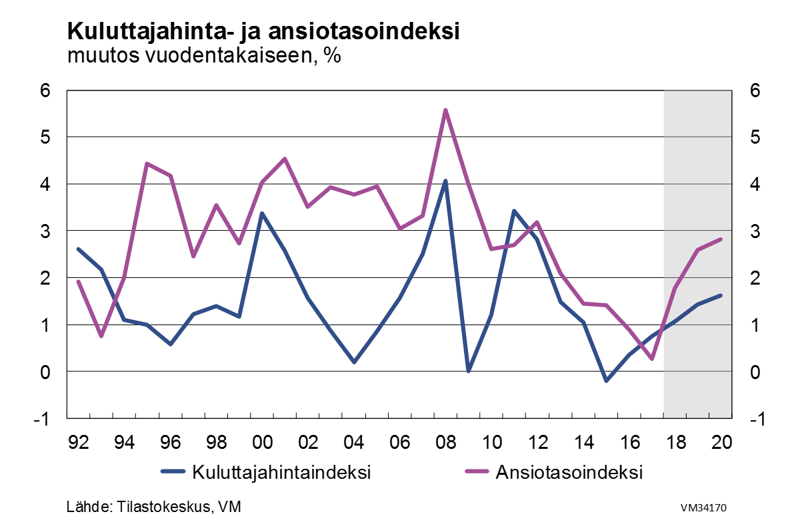
Ansiotason nousu sopusoinnussa tuottavuuden kanssa
Vuonna 2018 ansiotaso nousee 1,8 %.
Ansiotason nousu kiihtyy 2,6 prosenttiin sopimuskorotusten ajoitustekijöiden vuoksi v. 2019 .
Vuonna 2020 ansiotason nousua 2,8 prosenttiin kiihdyttää julkisen sektorin lomarahojen palautuminen.
Palkkojen kiihtymisestä huolimatta inflaatio jää edelleen maltilliseksi.
Reaalinen ansiotaso sopusoinnussa tuottavuus kehityksen kanssa.

Slide 9
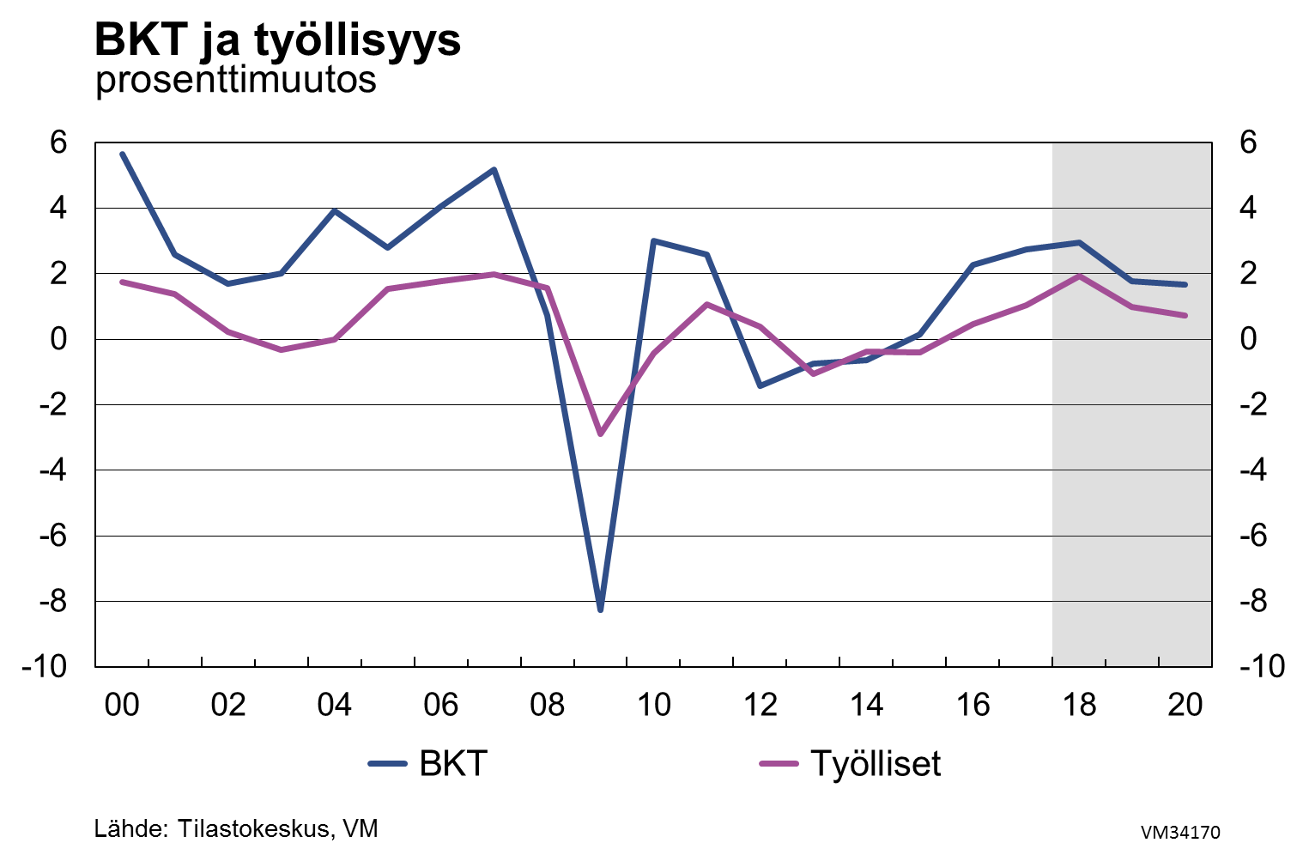
Talouskasvu ylläpitää työllisyttä
BKT:n kohtuullisen nopeana jatkuva kasvu ja reaalipalkkojen maltillinen kehitys ylläpitävät työvoiman kysyntää ennustejaksolla.
Työvoiman tarjonta ei koko talouden tasolla vielä rajoita työllisyyden ja talouden kasvua
  työttömien ja piilotyöttömien määrä edelleen suuri
Ammattitaitoisesta työvoimasta pulaa yhä useammilla toimialoilla ja alueilla.

Slide 10
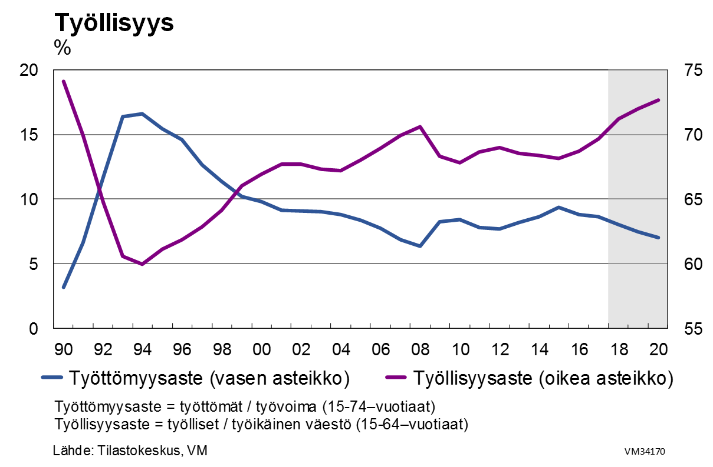
Työttömyys kääntynyt laskuun
Työttömyysasteen trendi on alentunut selvästi 8,0 %:in.
Työttömyyden vähenemistä hidastavat piilo- ja rakennetyöttömien suuret määrät.
Työttömien määrän arvioidaan pysyvän melko korkeana koko voimistuneesta talouskasvusta huolimatta
Työllisyysaste nousee 72,6 prosenttiin v. 2020.

Slide 11
Maailmantalouden riskit painottuvat alasuuntaan
Maailmantalouden kasvua voi hidastaa protektionismin lisääntyminen.
Yhdysvaltojen asettamien teräs- ja alumiinitullien suora vaikutus Suomen vientiin on verraten pieni.
Laajemmalle levitessään kaupan esteiden pystyttäminen johtaa kysynnän kasvun hidastumiseen koko maailmassa.
Kiristyvän protektionismin välilliset vaikutukset heijastuisivat luonnollisesti myös Suomen vientiin.
Kehikko: Negatiivinen kysyntäsokki heikentää taloutta.

Slide 12
Suomen talouden suhdannenousu jatkuu

Slide 13
Julkisen talouden näkymät
18.6.2018 Marja Paavonen, finanssineuvos
Talousnäkymät

Slide 14
Julkisen talous vahvistuu hyvän talouskasvun tukemana.
Alijäämä pienenee ja velka suhteessa bruttokansantuotteeseen laskee.
Vahvistumisesta huolimatta julkinen talous on haavoittuvainen, sillä puskurit tulevien taantumien varalle ovat ohuet.

Slide 15
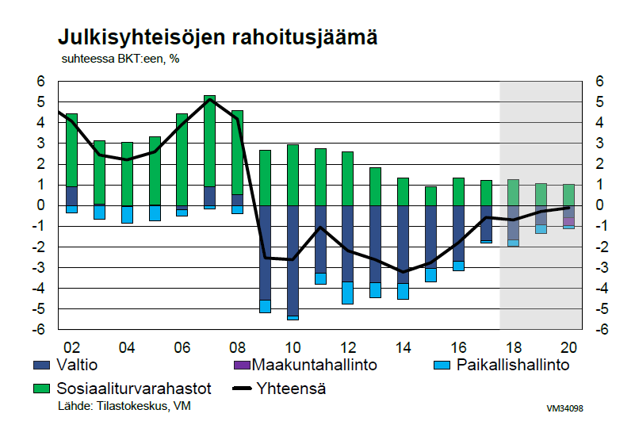
Julkisen talouden alijäämä pienenee vähitellen
Talouskasvu vahvistaa julkista taloutta.
Julkinen talous jää kuitenkin selvästi finanssikriisiä edeltänyttä aikaa heikommaksi.
Julkisen talouden sektoreista valtiontaloudessa on suurin epätasapaino.
Vain sosiaaliturvarahastojen tulot ylittävät menot.

Slide 16
Julkinen velkasuhde laskee, mutta jää korkealle tasolle

Slide 17
Keskeiset taloutta kuvaavat indikaattorit

Slide 18

Marja Paavonen, finanssineuvos
Puh. 02955 30187
Jukka Railavo, finanssineuvos
Puh. 02955 30540
Mikko Spolander, ylijohtaja, osastopäällikkö
Puh. 02955 30006
etunimi.sukunimi@vm.fi
vm.fi/talousnakymat
Valtiovarainministeriön viestintä
vm-viestinta@vm.fi
Mediapalvelunumero (ma–pe 8–16) 02955 30500
www.tutkibudjettia.fi

